Slide 1
CommuniTEDx Applicazione Mobile
Progetto per il corso di tecnologie Cloud e Mobile
Samuel Locatelli, mat: 1054674
Giorgio Tentori, mat: 1053248

Slide 2
Descrizione e obiettivo di CommuniTEDx
CommuniTedx è un’applicazione di intrattenimento che ha come obiettivo principale quello di fornire agli utenti i contenuti a cui sono più interessati e creare una connessione con altri utenti con interessi comuni.
Community
Divulgazione
Intrattenimento
Consente di conoscere e interagire con altri utenti della piattaforma tramite chat e collegamenti
Favorisce la divulgazione scientifica e culturale attraverso la condivisione di video TEDx
Permette un accrescimento delle conoscenze senza tralasciare il divertimento

Slide 3
Funzioni principali
Ricerca e filtraggio
Suggerimenti e amicizie
Salvataggio dei video TEDx
Chat e condivisione
Si possono cercare video, resi disponibili dalla piattaforma, in base al titolo, ad un particolare topic o al relatore
L’applicazione suggerisce determinati video in base alle proprie preferenze e consente di creare collegamenti con altri utenti
L'utente può creare, modificare ed eliminare playlist in cui è possibile salvare video TEDx a cui un utente è particolarmente interessato
Possibilità di condividere video con i propri collegamenti con l’ulteriore possibilità di iniziare una conversazione

Slide 4
Criticità
Possibilità di conversazione con tutti gli utenti o solo con i collegamenti?
Quali sono i servizi a cui può accedere un utente non autenticato?
Possibilità di conversazione solamente con i propri collegamenti
Accesso solamente a video più visti in quel periodo per gli utenti non autenticati

Slide 5
A chi è rivolto CommuniTEDx?
Questa applicazione è focalizzata su un pubblico con un forte interesse per la scienza e per la tecnologia, in particolare:
Studenti delle scuole medie e superiori
Studenti universitari
Professori, docenti e insegnanti
Ricercatori e scienziati
Appassionati

Slide 6
Note sull’app e sull’interfaccia grafica
L’interfaccia grafica dell’applicazione mobile viene realizzata tramite l’ausilio del framework flutter.
L’obiettivo è quello di rendere l’intera piattaforma user-friendly, in modo da permetterne l’utilizzo anche agli utenti meno esperti.
L’applicazione è costruita utilizzando tecnologie cloud, come i tools di Amazon AWS.

Slide 7
Approfondimento sul servizio di autenticazione alla piattaforma: Amazon Cognito
Per la funzione di autenticazione viene utilizzato il servizio Amazon Cognito. Esso si basa su due concetti principali:
pool di utenti
pool di identità
I pool di utenti servono per l’autenticazione (verifica dell'identità) mentre i pool di identità servono per l'autorizzazione (controllo degli accessi).

Slide 8
Puoi utilizzare i pool di identità per creare identità univoche per gli utenti e consentire loro l'accesso ad altri servizi AWS.
Gli utenti dell'app possono accedere tramite il pool di utenti o accedere in modalità federata, in particolare Amazon Cognito implementa lo standard OAuth 2 che permette l’autenticazione tramite un gestore dell'identità digitale (IdP) di terze parti come Google o Facebook.
Queste funzionalità di Amazon Cognito sono utili perché permettono di:
Progettare pagine web di iscrizione e accesso per l’app tramite un pool di utenza.
Generare credenziali AWS temporanee per utenti non autenticati tramite un pool di identità.

Slide 9
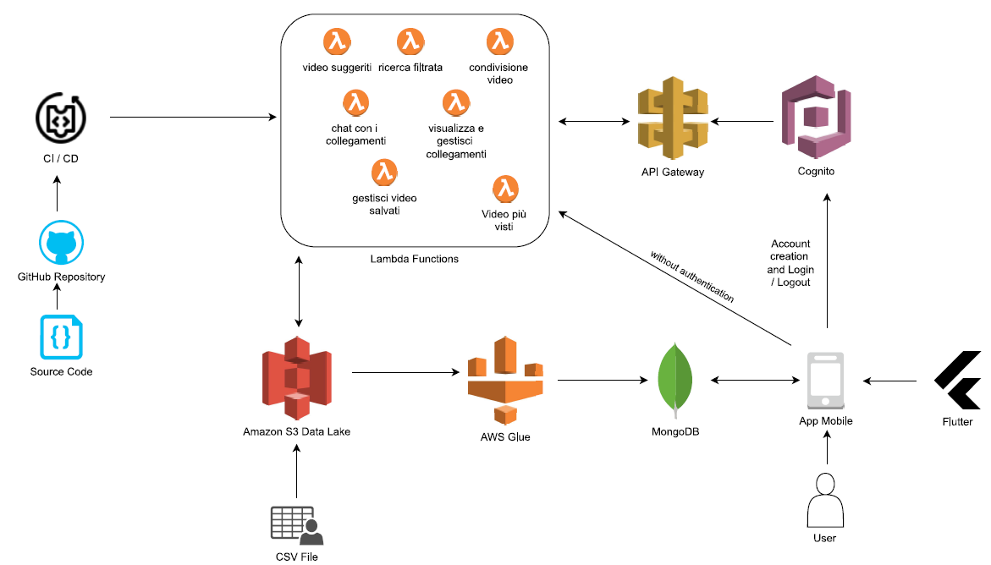
Architettura

Slide 10
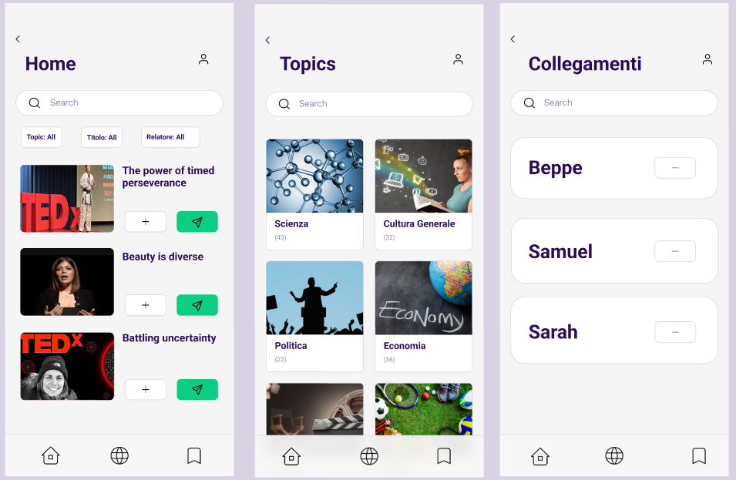
Presentazione dell’interfaccia grafica
https://www.figma.com/

Slide 11
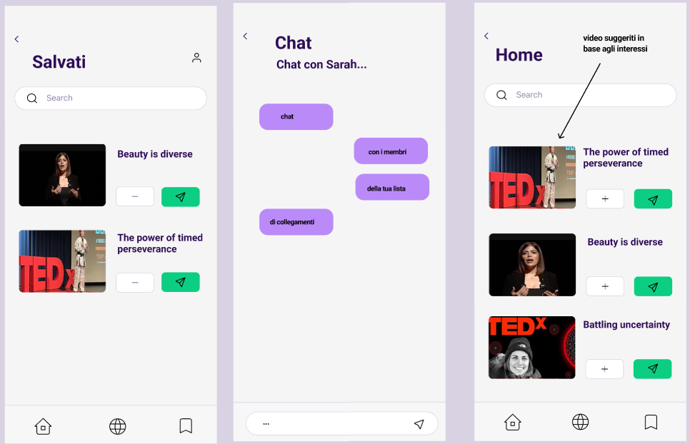
https://www.figma.com/

Slide 12
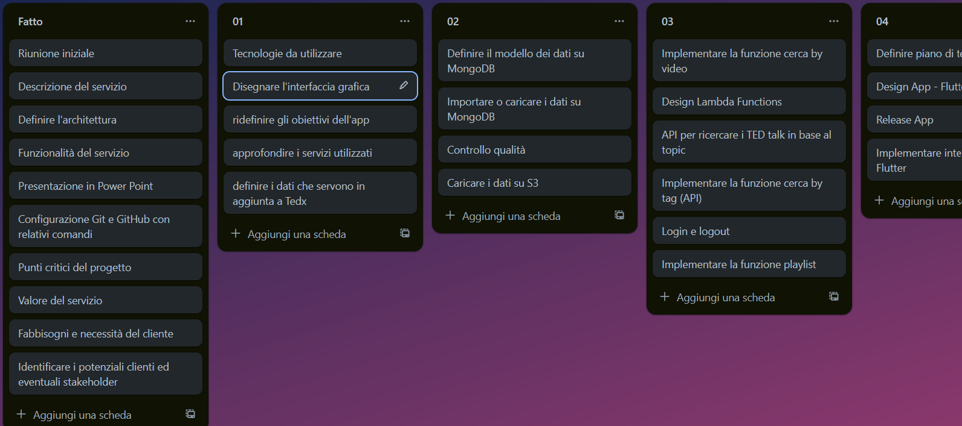
Trello Board
https://trello.com/invite/b/0XzzqBXs/ATTI3aacf7431c519460e792bc42dcb6309d0EA2C9CA/communitedx

Slide 13
PARTE 2
Aggiunta dei watch next videos
Gestione del dataset per rendere i dati conformi e coerenti con l’obiettivo dell’applicazione

Slide 14
Video suggeriti e Selezione dati
Nella seconda parte del progetto è stata implementata, in primo luogo, la possibilità di visualizzare i video associati ad un determinato Ted (watch next videos) e in secondo luogo la selezione dei dati presenti nel dataset in base ai criteri descritti nella prima parte del progetto, ovvero video Tedx relativi a scienza e tecnologia, scremando dall’intero insieme di dati solo quelli che servono per lo sviluppo di una parte del progetto.
A questo proposito viene inizializzato e implementato un job PySpark descritto in seguito.

Slide 15
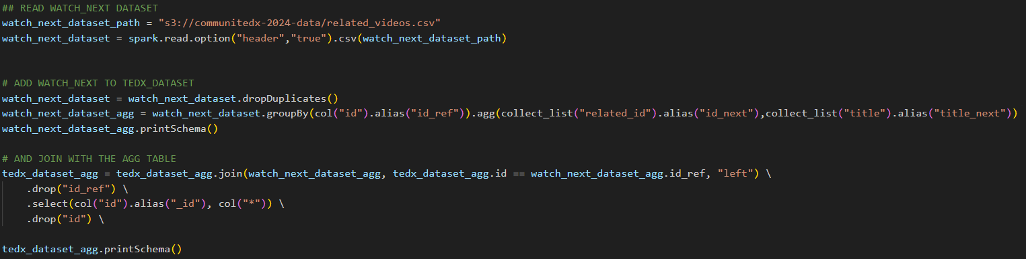
Aggiunta del Related_videos Dataset
Il seguente blocco di codice aggiunge al dataset iniziale i video correlati ad un determinato talk.
Per ogni video Tedx si possono avere più talk correlati e si è deciso di indicare per ogni documento in MongoDb due vettori: l’id dei video correlati e il relativo titolo.

Slide 16
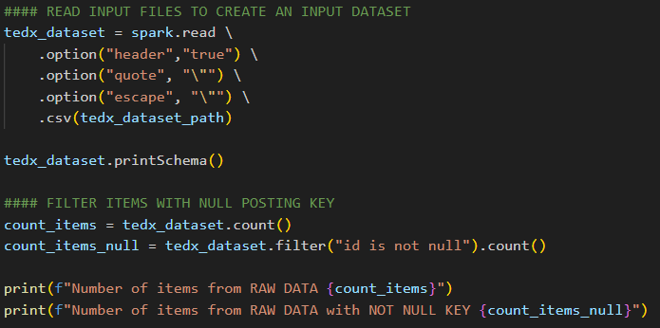
Descrizione dello script
Lo script relativo al job PySpark presenta inizialmente la lettura del set di dati iniziale e il conteggio dei record che contengono un id non nullo.

Slide 17
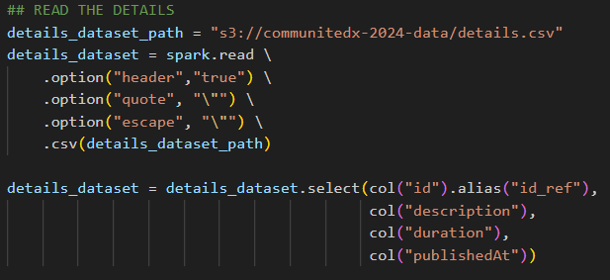
Aggiunta Dettagli
Viene letto un altro dataset contenente i dettagli di ogni video come: descrizione e durata.
Il precedente dataset viene unito al precedente tramite ‘ Join ‘

Slide 18
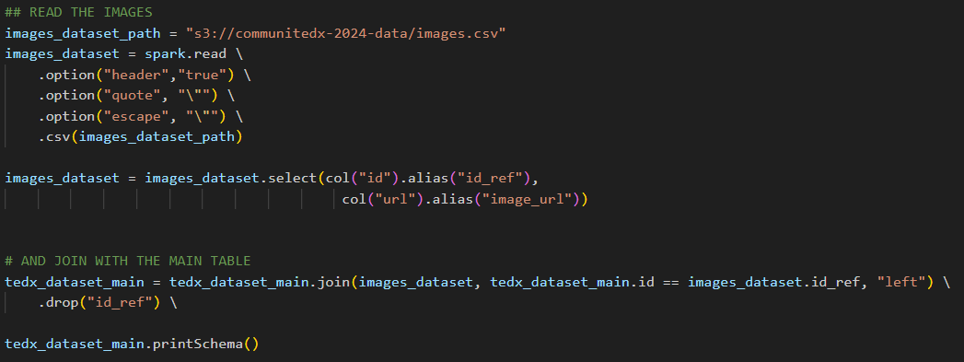
Aggiunta Immagini
Si è deciso, come per i dettagli, di aggiungere i link delle immagini relativi ad un video Ted presi da un ulteriore dataset. Viene, in seguito aggiornato il dataset iniziale con quello delle immagini

Slide 19
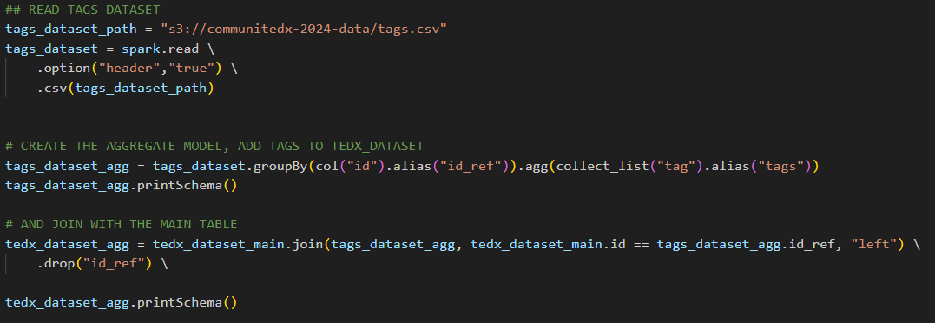
Aggiunta Immagini
Viene, infine, aggiornato il dataset finale con l’aggiunta di un vettore di tag identificativi relativi ad un video Tedx

Slide 20
Gestione dei dati e filtraggio
Il dataset finale, a questo punto, deve essere aggiornato in modo da avere solamente i dati che sono interessanti al fine dell’obiettivo del progetto e quindi devono essere isolati e selezionati solo i dati relativi a scienza e tecnologia
Il seguente blocco di codice si occupa proprio di questo:
Vengono filtrati solamente i dati che interessano, controllando che tra i tag dei relativi video ci siano : ‘ science ‘ oppure ‘ technology ‘

Slide 21
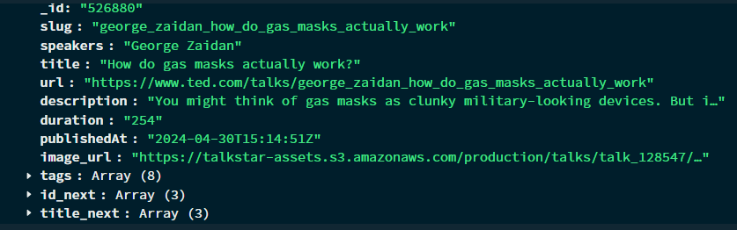
Documento MongoDB
Dal dataset iniziale vengono esclusi i dati che non interessano al progetto.
Un documento si presenta in questo modo.

Slide 22
Criticità
Nonostante i molteplici vantaggi dell’ambiente cloud, ci si aspettava tempistiche di esecuzione leggermente più veloci
Iniziale difficoltà ad apprendere i concetti legati alla programmazione PySpark
Difficoltà sulla parte di refresh dei dati in MongoDB e aumento dei costi di utilizzo per la parte di AWS (pay-per-use)

Slide 23
Sviluppi futuri
In un documento sono state inserite appositamente molte informazioni e dati, anche più di quelle che effettivamente servono. Questo perché si è pensato alle implementazioni future del progetto e alle eventuali evoluzioni che esso può avere.

Slide 24
PARTE 3
Sviluppo delle Lambda Functions e utilizzo API Gateway in AWS

Slide 25
Introduzione alla parte 3
La terza parte del progetto consiste nello sviluppo di Lambda Functions previste nell’architettura del sistema .
Si è deciso di implementare due delle Lambda Functions :
Video suggeriti ( watch next videos )
Ricerca filtrata per tags
La prima Lambda Function fornisce l’id dei video correlati ad un determinato Talk selezionato tramite url.
La seconda, seleziona i Talk che rispettano i tags indicati dall’utente
e ne fornisce i dettagli.

Slide 26
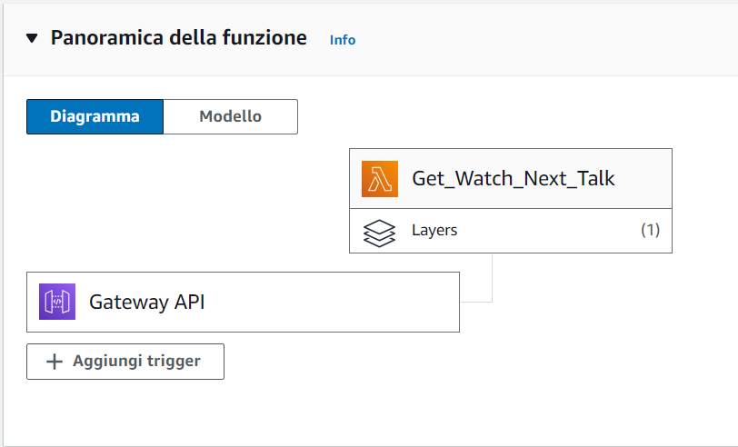
Video suggeriti: Get_Watch_Next_Talk
La prima Lambda Function ( Get_Watch_Next_Talk ) permette, una volta cercato un video tramite url, di ottenere i video correlati allo stesso.
La funzione fornisce id e titolo dei watch next videos.
Si è utilizzato un layer ( MongoDB_layer ) impostando come runtime compatibili NodeJS20.x e NodeJS18.x

Slide 27
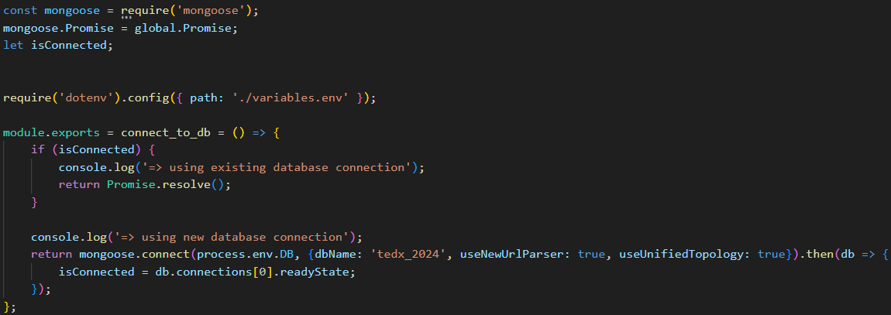
Descrizione del codice
Connessione al Database ( file db.js )
Il seguente blocco di codice implementa la connessione al database MongoDB
Nel file . / variables.env è contenuta la stringa di connessione relativa al database

Slide 28
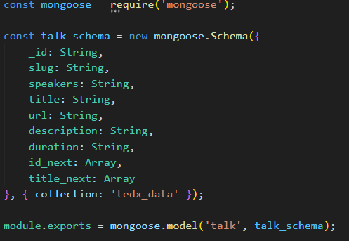
Modello ( file Talk.js )
Il documento MongoDB viene mappato su attributi specifici e vengono selezionati solo quelli utili ai fini dello sviluppo della relativa funzione.

Slide 29
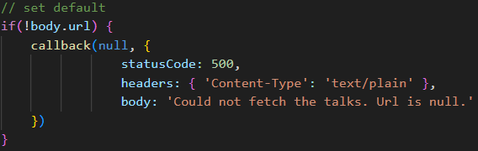
Elaborazione dati ( file Handler.js ) – controllo sull’ url
Inizialmente viene svolto un controllo sull’url in modo che nella richiesta venga specificato, altrimenti viene sollevato un errore gestito dall’Handler

Slide 30
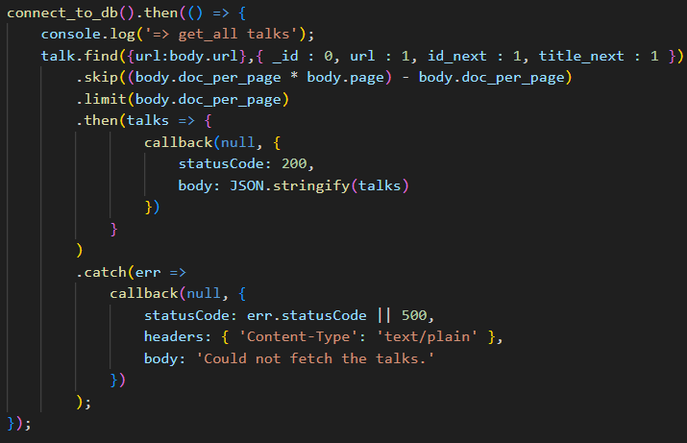
Elaborazione dati ( file Handler.js )
Infine nel corpo dell’Handler vengono elaborati i dati presenti su MongoDB per ottenere da un determinato url (relativo ad un video Tedx) la serie di identificativi (id) e il titolo dei video correlati
Con questa tecnica vengono specificati gli attributi che vogliono essere considerati nella risposta della funzione:
( 0 ) : non considerato
( 1 ) : considerato

Slide 31
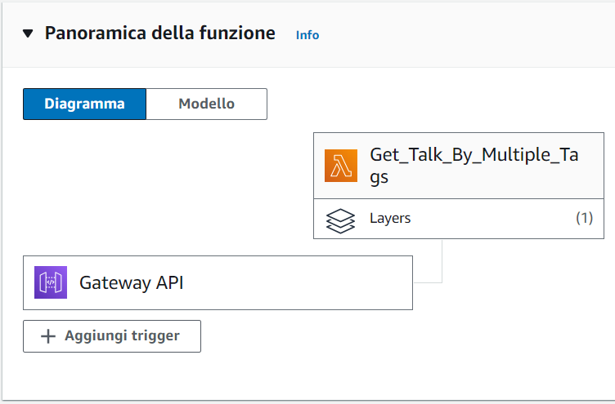
Filtro per Tags: Get_Talk_By_Multiple_Tags
La seconda Funzione Lambda che si è scelto di implementare ( Get_Talk_By_Multiple_Tags ) permette di selezionare Talk Tedx filtrandoli per tags. Questo significa che specificando una serie di tags la funzione seleziona solo i video che rispettano tutti i tags specificati.

Slide 32
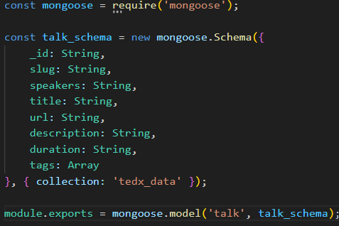
Descrizione del codice
Connessione al Database ( file db.js )
La connessione al database è la stessa descritta per la prima Lambda Function
Modello ( file Talk.js )
Il documento MongoDB viene mappato su attributi specifici, vengono selezionati, quindi, solo gli attributi utili ai fini del progetto

Slide 33
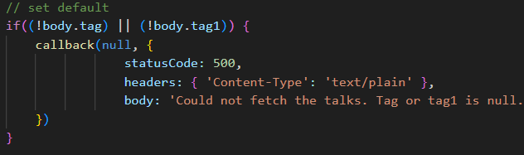
Elaborazione dati ( file Handler.js ) – controllo sui tags
Prima di tutto viene svolto un controllo sui tags inseriti nella ricerca per verificare che tutti i parametri necessari alla ricerca siano specificati
In questo caso è importante fare un controllo su tag e tag1.
Se almeno uno dei due non è specificato, viene sollevato e gestito un errore

Slide 34
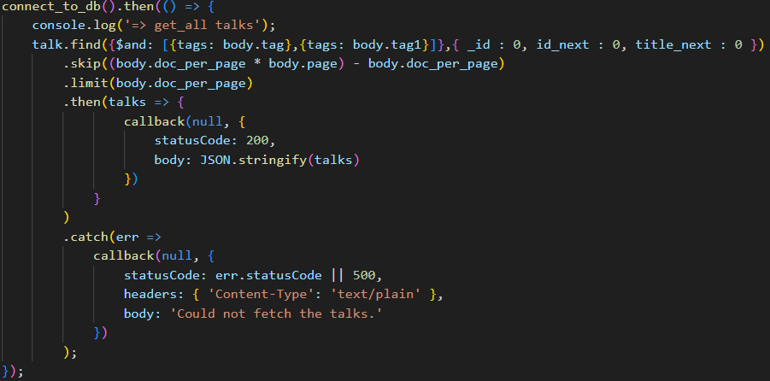
Elaborazione dati ( file Handler.js )
Infine vengono elaborati i dati presenti su MongoDB per ottenere i dettagli relativi ai video che corrispondono alla ricerca, in questo caso, basata su due tags
Si è scelto di non visualizzare i dati relativi ai video suggeriti e nemmeno l’id del video stesso

Slide 35
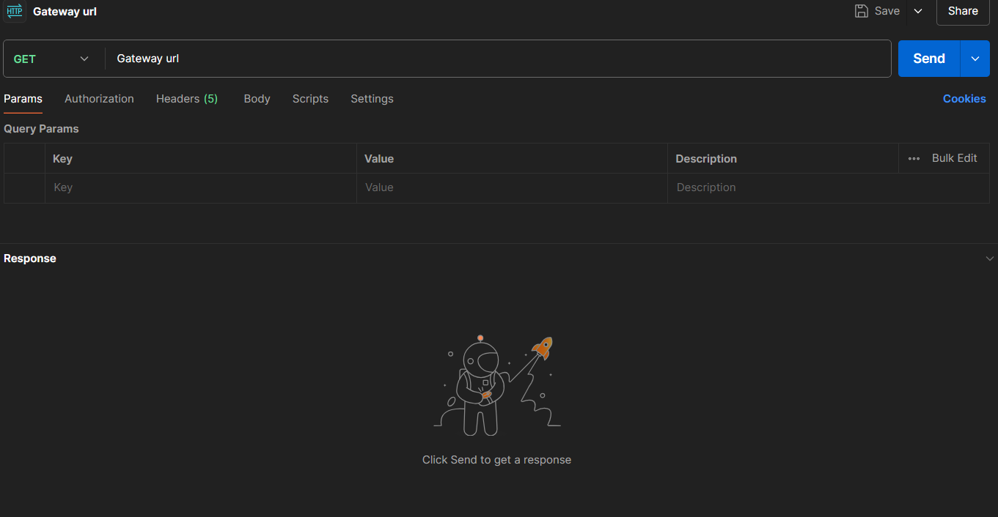
Test con Postman
Per concludere questa parte di progetto sono stati eseguiti una serie di test per verificare il corretto funzionamento delle Lambda Function precedentemente descritte.
Viene creata una nuova richiesta, specificando l’indirizzo Gateway ( del servizio di Amazon Api Gateway ) della relativa funzione lambda, in formato JSON e si verifica la corretta risposta del sistema

Slide 36
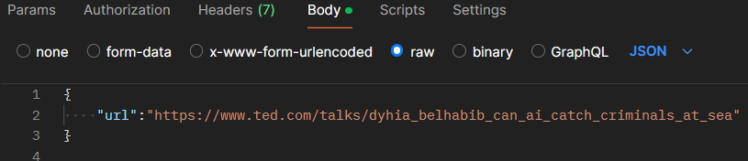
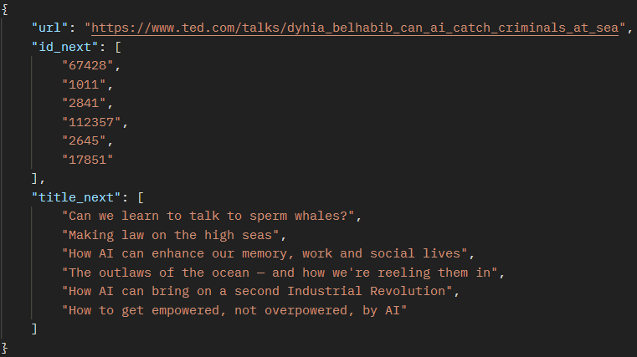
1 ) video suggeriti
Si specifica url del video
Viene correttamente restituito il JSON con i parametri richiesti

Slide 37
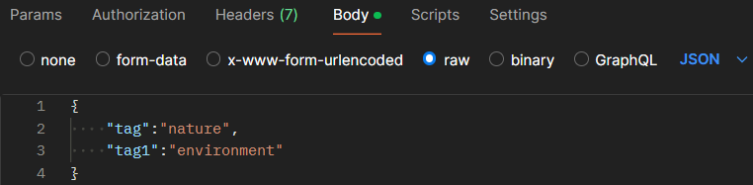
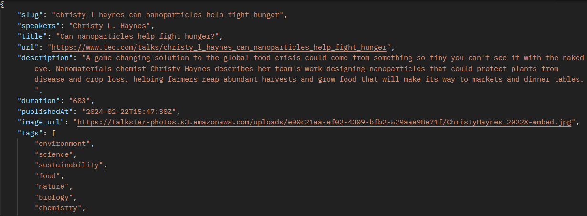
2 ) ricerca per tags
Si specificano i tags nel corpo del file JSON
Viene correttamente restituito il JSON con i dettagli richiesti

Slide 38
Criticità
Iniziale difficolta nella comprensione di NodeJS
Eseguiti molti test per valutare la correttezza delle funzioni
Ampia scelta nella possibilità di sviluppo della funzioni ( le alternative sono descritte brevemente in seguito )

Slide 39
Sviluppi futuri
Una possibilità di migliorare le funzioni implementate, per quanto riguarda la funzione di ricerca per tags, potrebbe essere quella di utilizzare un vettore di tags e inserire tutte le parole chiave che si vogliono cercare
in un array di stringhe, così da non costringere l'utente a dover scegliere quali e quante parole utilizzare nella fase di ricerca. In alternativa è possibile sviluppare funzioni che permettano la ricerca con un singolo tag o tag esclusivi. In aggiunta si potrebbe sviluppare il filtraggio non solo con i tags ma anche con altri parametri, ad esempio con l’autore del Talk.

Slide 40
PARTE 4
Utilizzo delle API in Flutter

Slide 41
Introduzione alla parte 4
La quarta parte del progetto consiste nel collegare le API (sviluppate nelle parti precedenti ) all’applicazione mobile realizzata in Flutter.
Le funzionalità che si è deciso di riportare sono:
Ricerca per un solo tag
Ricerca filtrata per due tags
- Ricerca per URL
La prima restituisce i vari Talk contenenti il tag fornito come input
La seconda seleziona i Talk che rispettano i tags indicati dall’utente
e ne fornisce i dettagli.
La terza prende in ingresso l’url di un qualsiasi video TEDx e ne restituisce il titolo e la lista dei titoli correlati

Slide 42
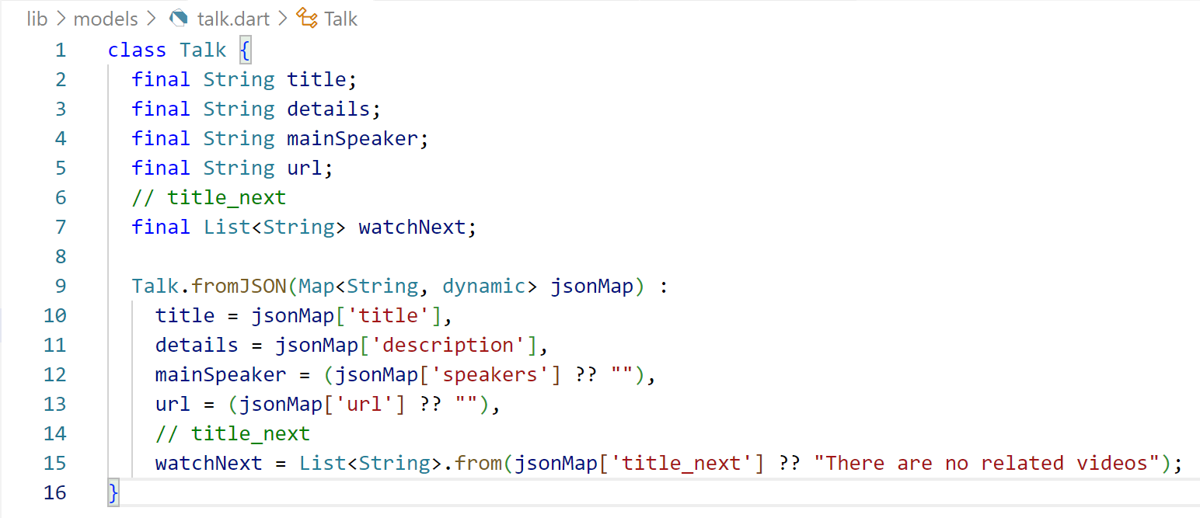
Il modello dei dati: talk.dart
Il file talk.dart contiene il modello dei dati che stiamo utilizzando.
All’interno della classe Talk, si utilizza il metodo fromJSON per gestire una mappa JSON contenente vari attributi (title, details, …) ed istanziare un oggetto Talk.

Slide 43
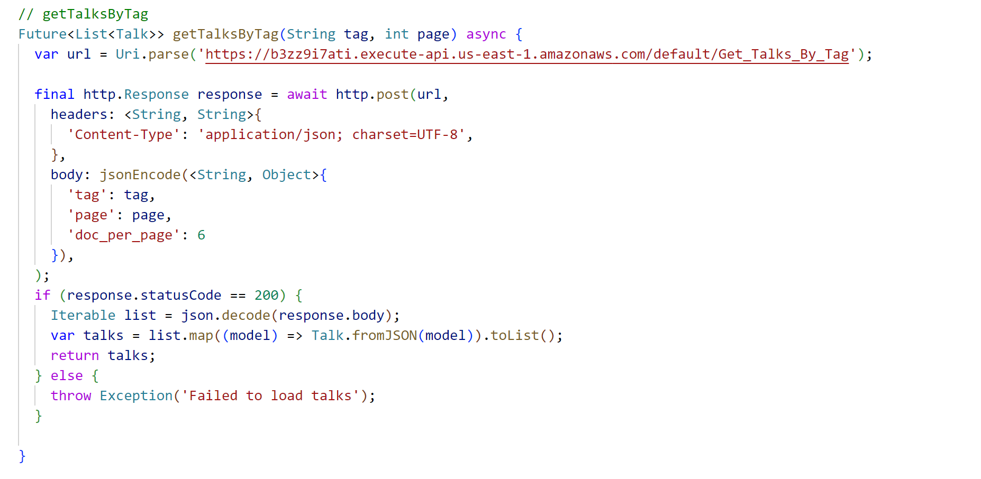
Il controller per richiamare le API: talk_repository.dart
Il file talk_repository.dart ha il compito di richiamare le API, applicare il modello dati e presentare i dati all’applicazione. In altre parole, questo attore contiene la logica di chiamata all’API e quella per mappare il risultato sul modello.
Di seguito, la funzione getTalksByTag:

Slide 44
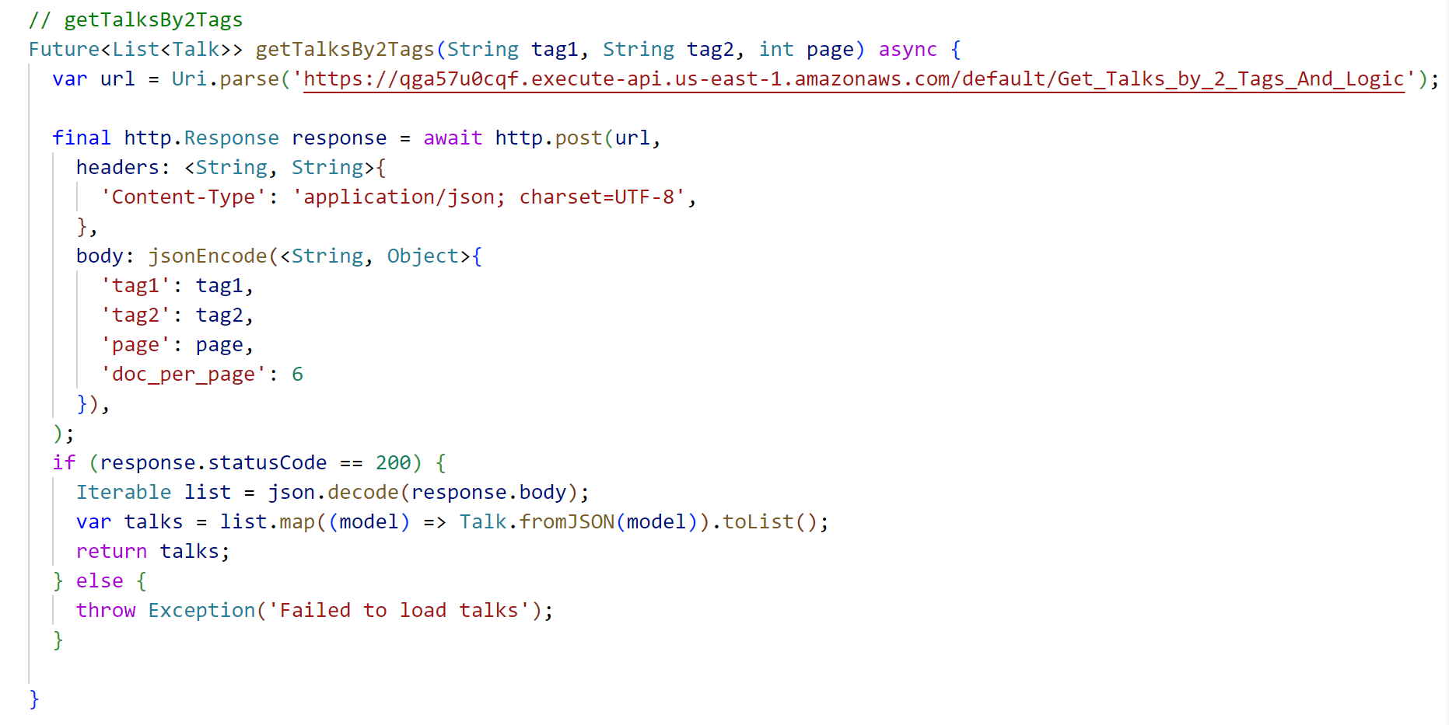
La funzione getTalksBy2Tags
Sempre all’interno del file talk_repository.dart, vi è la funzione getTalksBy2Tags che permette di ottenere le informazioni principali di un video TEDx, dati due tags di appartenenza.
Nel corpo della funzione asincrona, il primo step che viene svolto è la chiamata API attraverso un HTTP Post. Una volta eseguita la chiamata, vengono passati quattro parametri come payload: i due tag, la pagina e il numero di talk per pagina. Se la risposta è positiva (statusCode pari a 200), il corpo della risposta viene formattato in JSON e per ogni elemento viene applicato il metodo Talk.fromJSON.

Slide 45
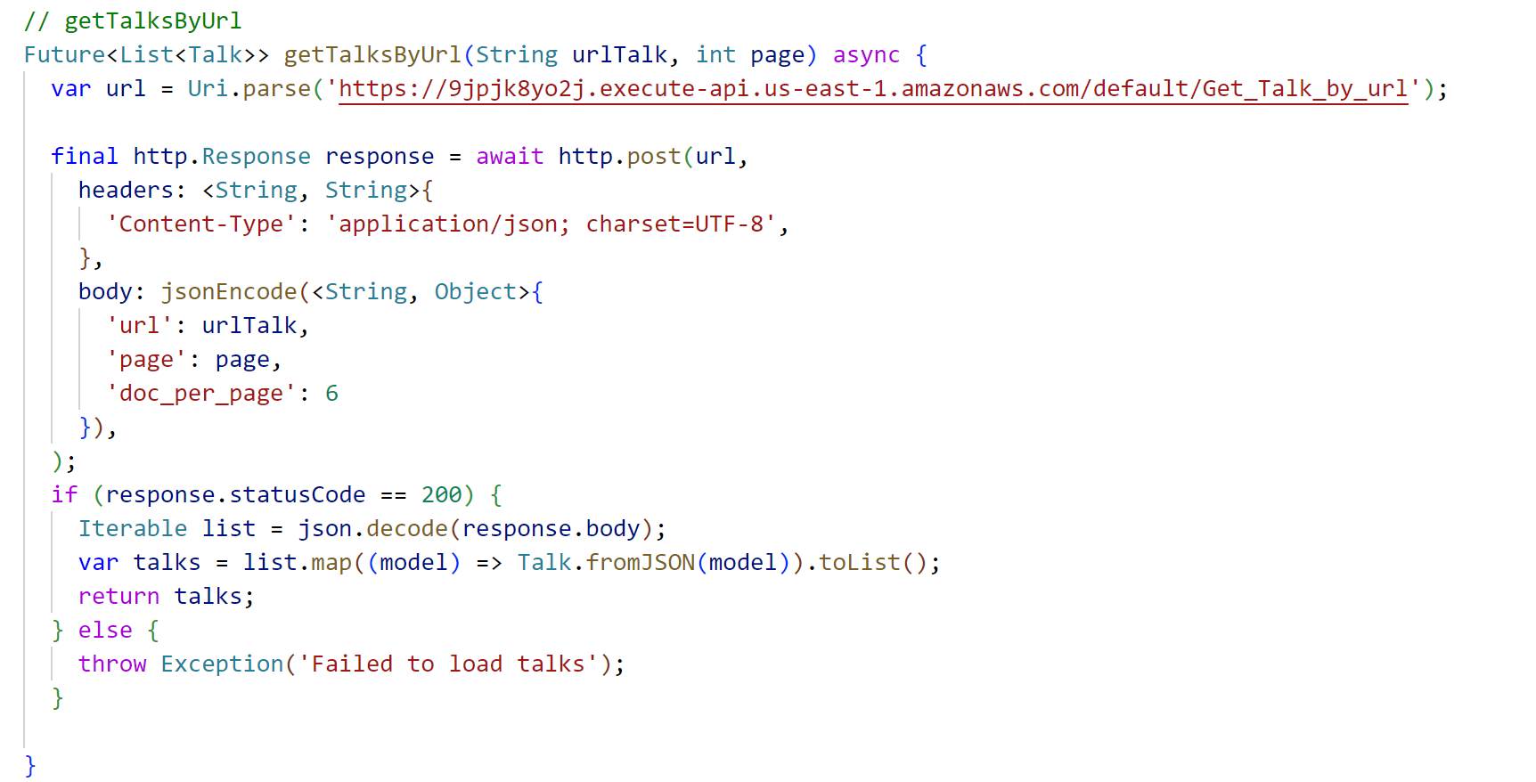
La funzione getTalksByUrl
Sempre all’interno del file talk_repository.dart, vi è un’ultima funzione getTalksByUrl che permette di ottenere il titolo di un video TEDx e quelli dei watch next dato l’url di un qualsiasi Talk.

Slide 46
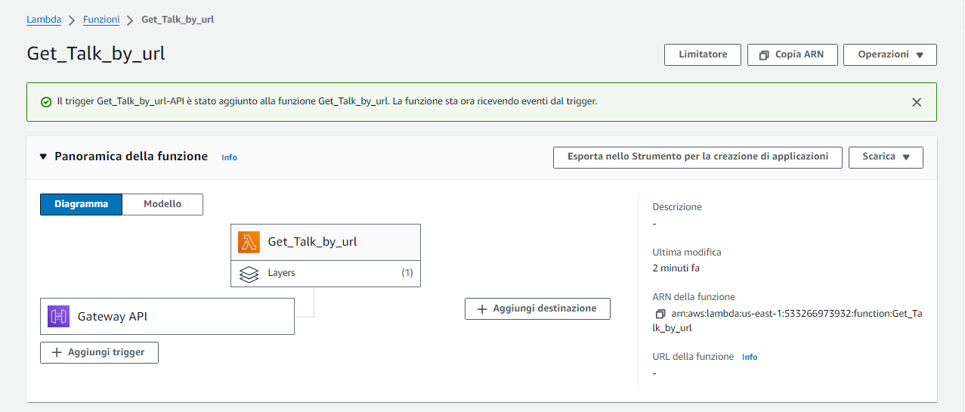
Nella seguente immagine, si può verificare l’aggiunta del Trigger alla LF Get_Talk_by_url in AWS.

Slide 47
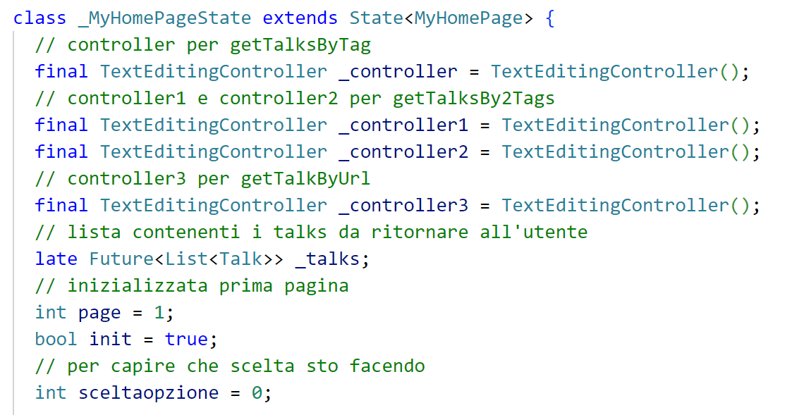
Il main e la parte di visualizzazione dell’applicazione: main.dart
In _MyHomePageState si dichiara:
i controller che permettono di inserire il testo per le varie ricerche (tag, filtri e url)
_talks (lista) che contiene i talks da ritornare all’utente dopo ogni ricerca
sceltaopzione, molto simile ad una variabile flag che tiene traccia delle scelte che l’utente sta facendo

Slide 48
La funzione getTalksByUrl
Sempre all’interno del file talk_repository.dart, vi è un’ultima funzione getTalksByUrl che permette di ottenere il titolo di un video TEDx e quelli dei watch next dato l’url di un qualsiasi Talk.

Slide 49
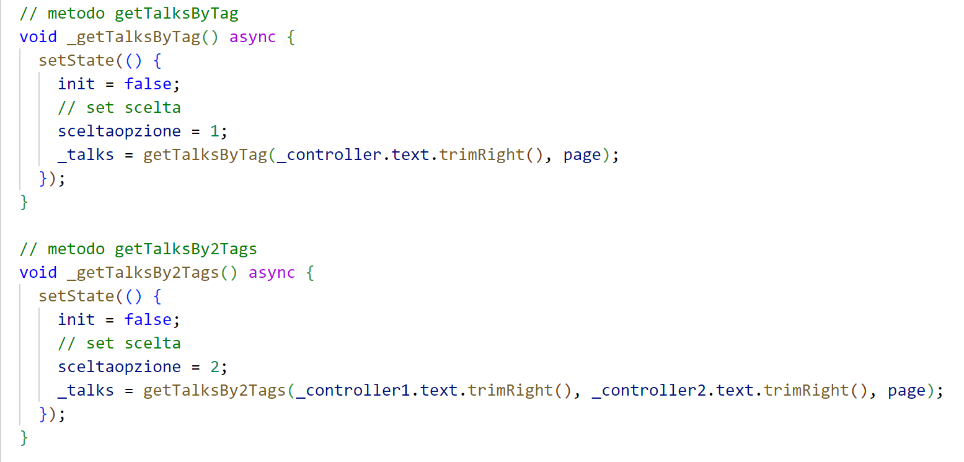
La funzione trimRight()
Durante le prime fasi di test dell’applicazione, è emerso un problema legato allo spazio inserito automaticamente dalla tastiera del telefono quando viene suggerito il tag da ricercare. Una volta che viene eseguita la chiamata all’API, vengono passati sia il tag sia lo spazio aggiunto involontariamente, ritornando così un messaggio di errore. Per ovviare a questo inconveniente, si è deciso di impiegare la funzione trimRight() che elimina tutti gli spazi presenti alla fine della parola.

Slide 50
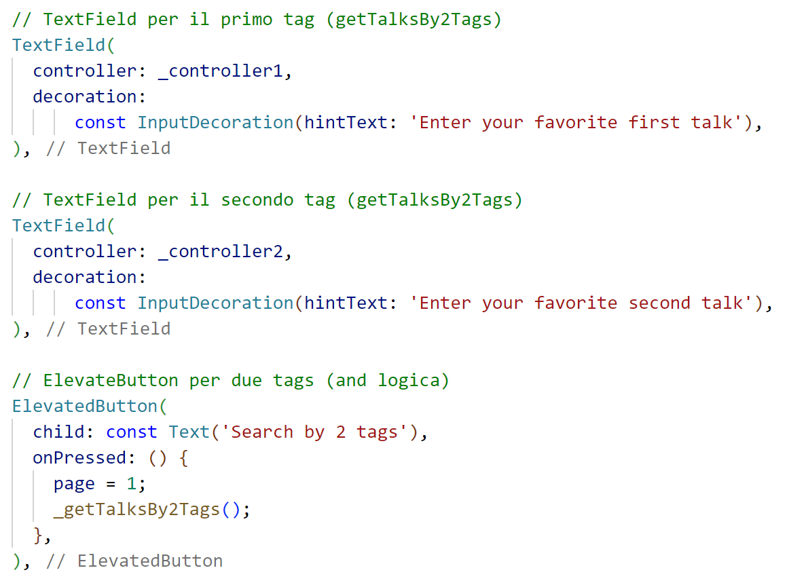
Parte grafica della funzionalità getTalksBy2Tags
Nella parte grafica, sono stati inseriti due TextField, uno per ogni tag da ricercare e un ElevatedButton per la ricerca dei Talk desiderati.

Slide 51
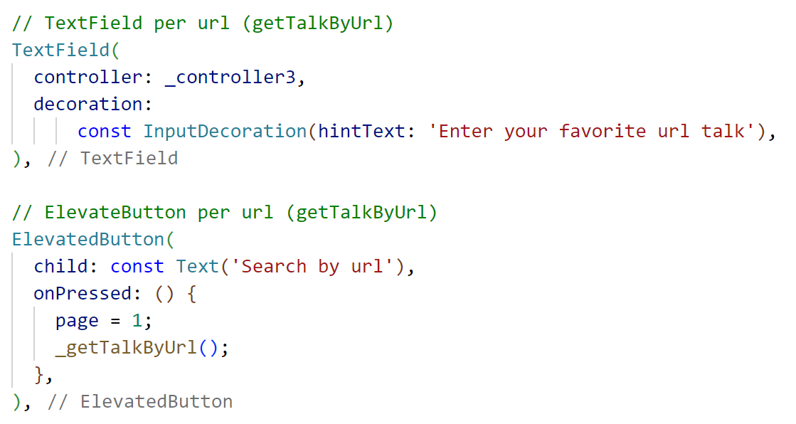
Parte grafica della funzionalità getTalkByUrl
Nella parte grafica, sono stati inseriti un TextField, per l’url del video da ricercare e un ElevatedButton per dare inizio alla ricerca.

Slide 52
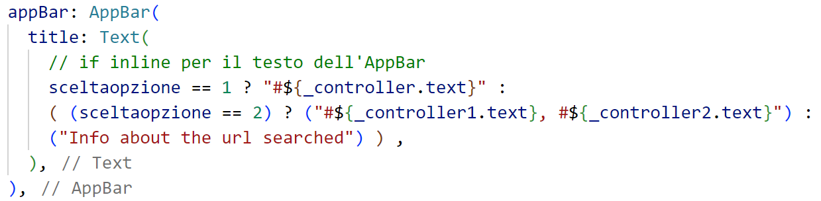
Gestione dell’AppBar
Ogni volta che viene caricata l’AppBar, la variabile sceltaopzione decide quale scritta è più opportuno visualizzare. Nel primo caso (1), viene cercato un solo tag e nell’AppBar viene visualizzato il nome del tag cercato, seguito da un cancelletto; nel secondo caso (2), vengono visualizzati entrambi i tag cercati; mentre nel terzo e ultimo caso (3), viene visualizzato un messaggio statico uguale per tutte le ricerche mediante url.
La strategia adottata è stata quella di scrivere l’IF con la tecnica inline.

Slide 53
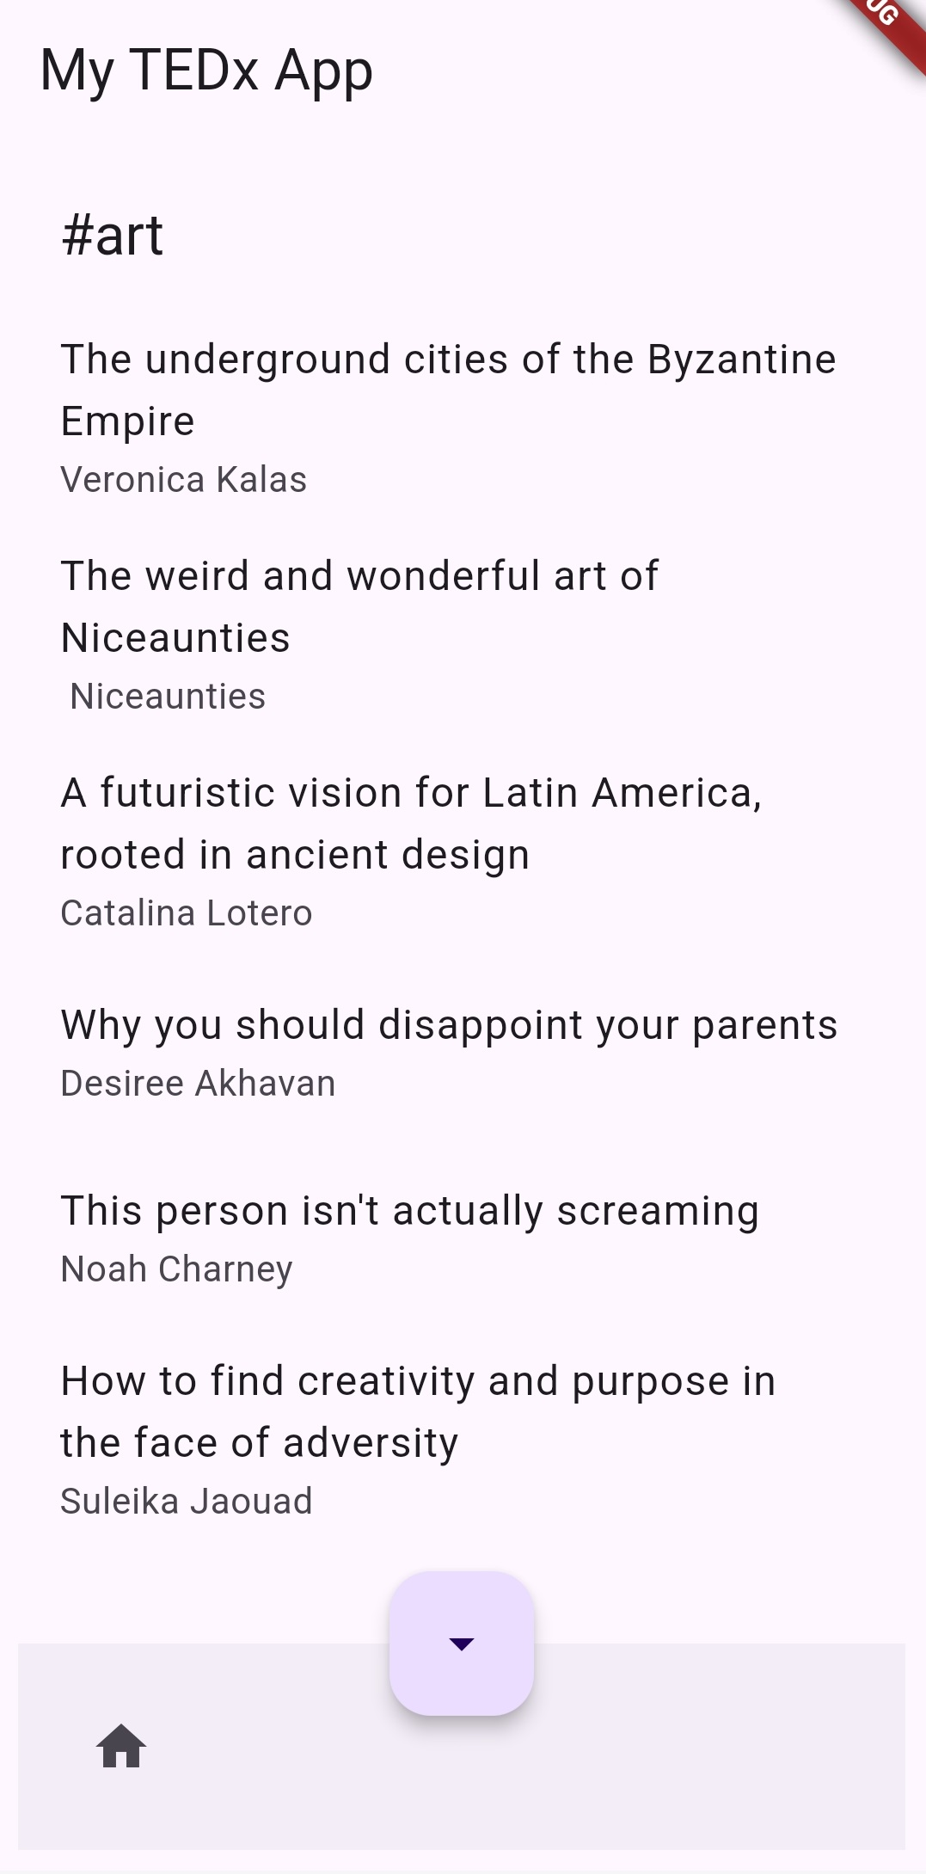
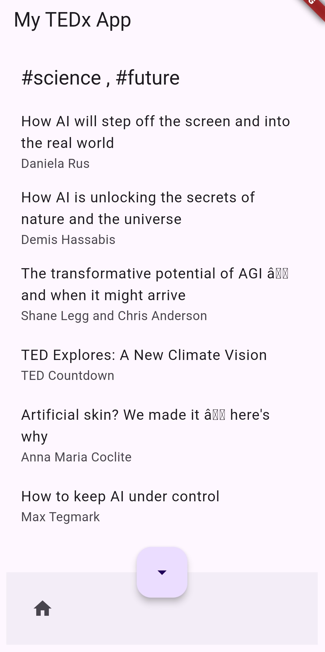
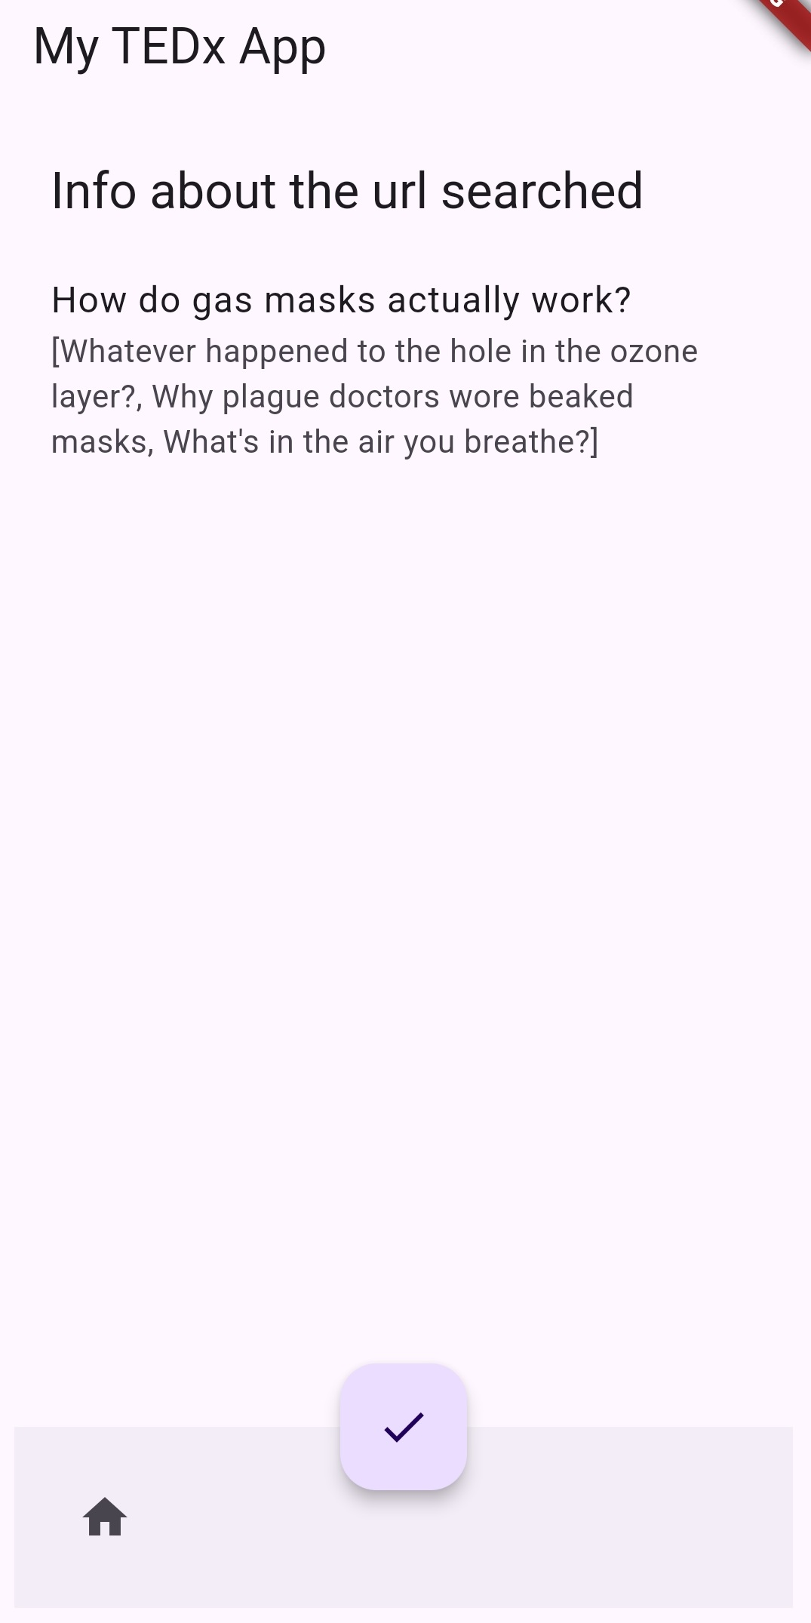
getTalksByTag
getTalksBy2Tags
getTalkByUrl

Slide 54
Criticità
Difficoltà nella programmazione con il linguaggio Dart
Difficoltà nel familiarizzare con il pattern architetturale Model View Controller
A causa delle precedenti criticità, c’è molto margine di miglioramento sulla parte grafica

Slide 55
Sviluppi futuri
Una modifica importante e allo stesso tempo necessaria nella parte dei risultati delle varie ricerche è quella di aggiungere un’ulteriore freccia per ritornare alla pagina precedente durante lo scorrimento dei risultati.
Infine, con più tempo a disposizione andrebbe rivoluzionata l’interfaccia grafica dell’applicazione mobile.

